Slide 1
Bachillerato Rudyard Kipling Clave 7767
EQUIPO 6

Slide 2
Integrantes del equipo y materias:
Ana Luz Espinosa de los Monteros de Icaza, Historia I
Gabriela A. León Santiago, Física I
Oscar G. Millán Xicoténcat, Matemáticas III

Slide 3
Ciclo escolar en el que se planea llevar a cabo el proyecto.
Fecha de inicio y de término.
Ciclo escolar: 2018-2019
Fecha de inicio: Agosto 2018
Terminación: Octubre 2018

Slide 4
Índice de apartados del portafolio
Producto 1 Tabla General de Conclusiones.
Producto 3 Memoria fotográfica.
Producto 2 Graficador.
Producto 4 Organizador gráfico. Preguntas esenciales.
Producto 5 Organizador gráfico. Proceso de Indagación.
Producto 6 A.M.E. General.
Producto 7 E.I.P. Resumen.
Producto 8) elaboración de proyecto

Slide 5
Índice de apartados del portafolio
Producto 9) Fotos de la sesiones de trabajo 2 y 3
Producto 10) Productos de aprendizaje.
Producto 11 y 12) planeación del proyecto
Producto 13) Anexo. Rúbrica de evaluación.

Slide 6
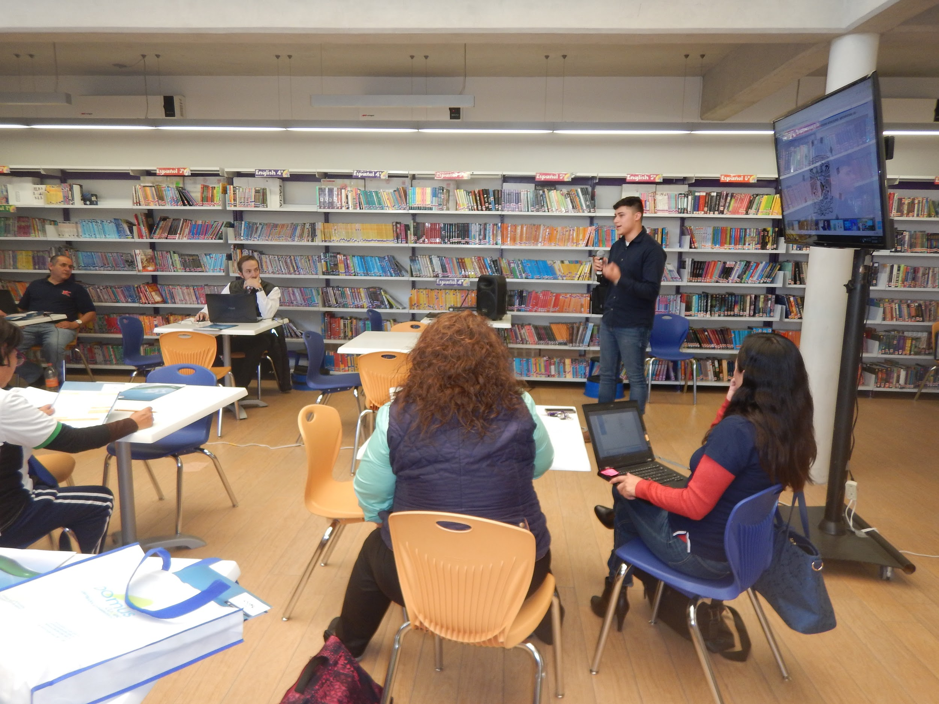

Slide 7
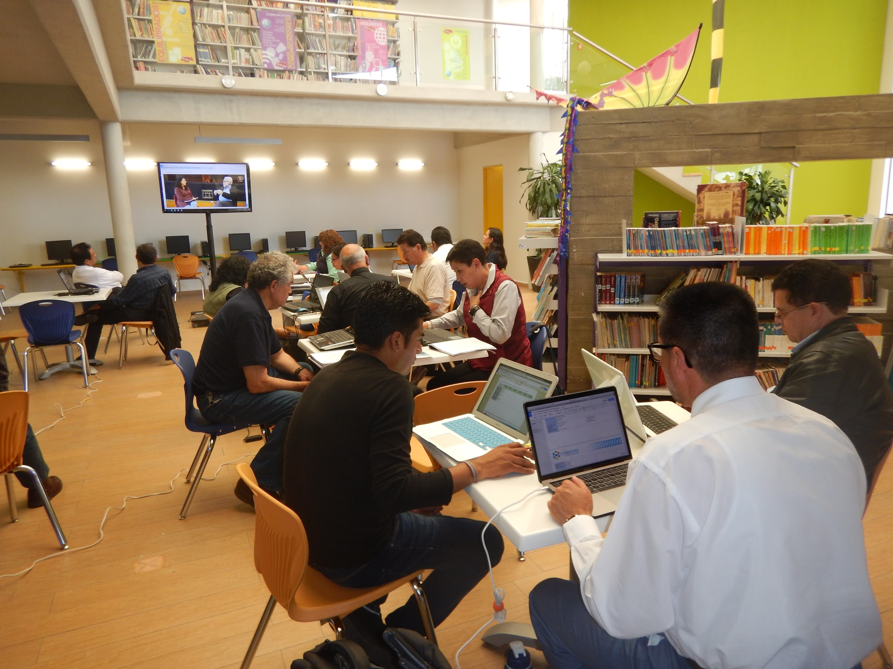

Slide 8
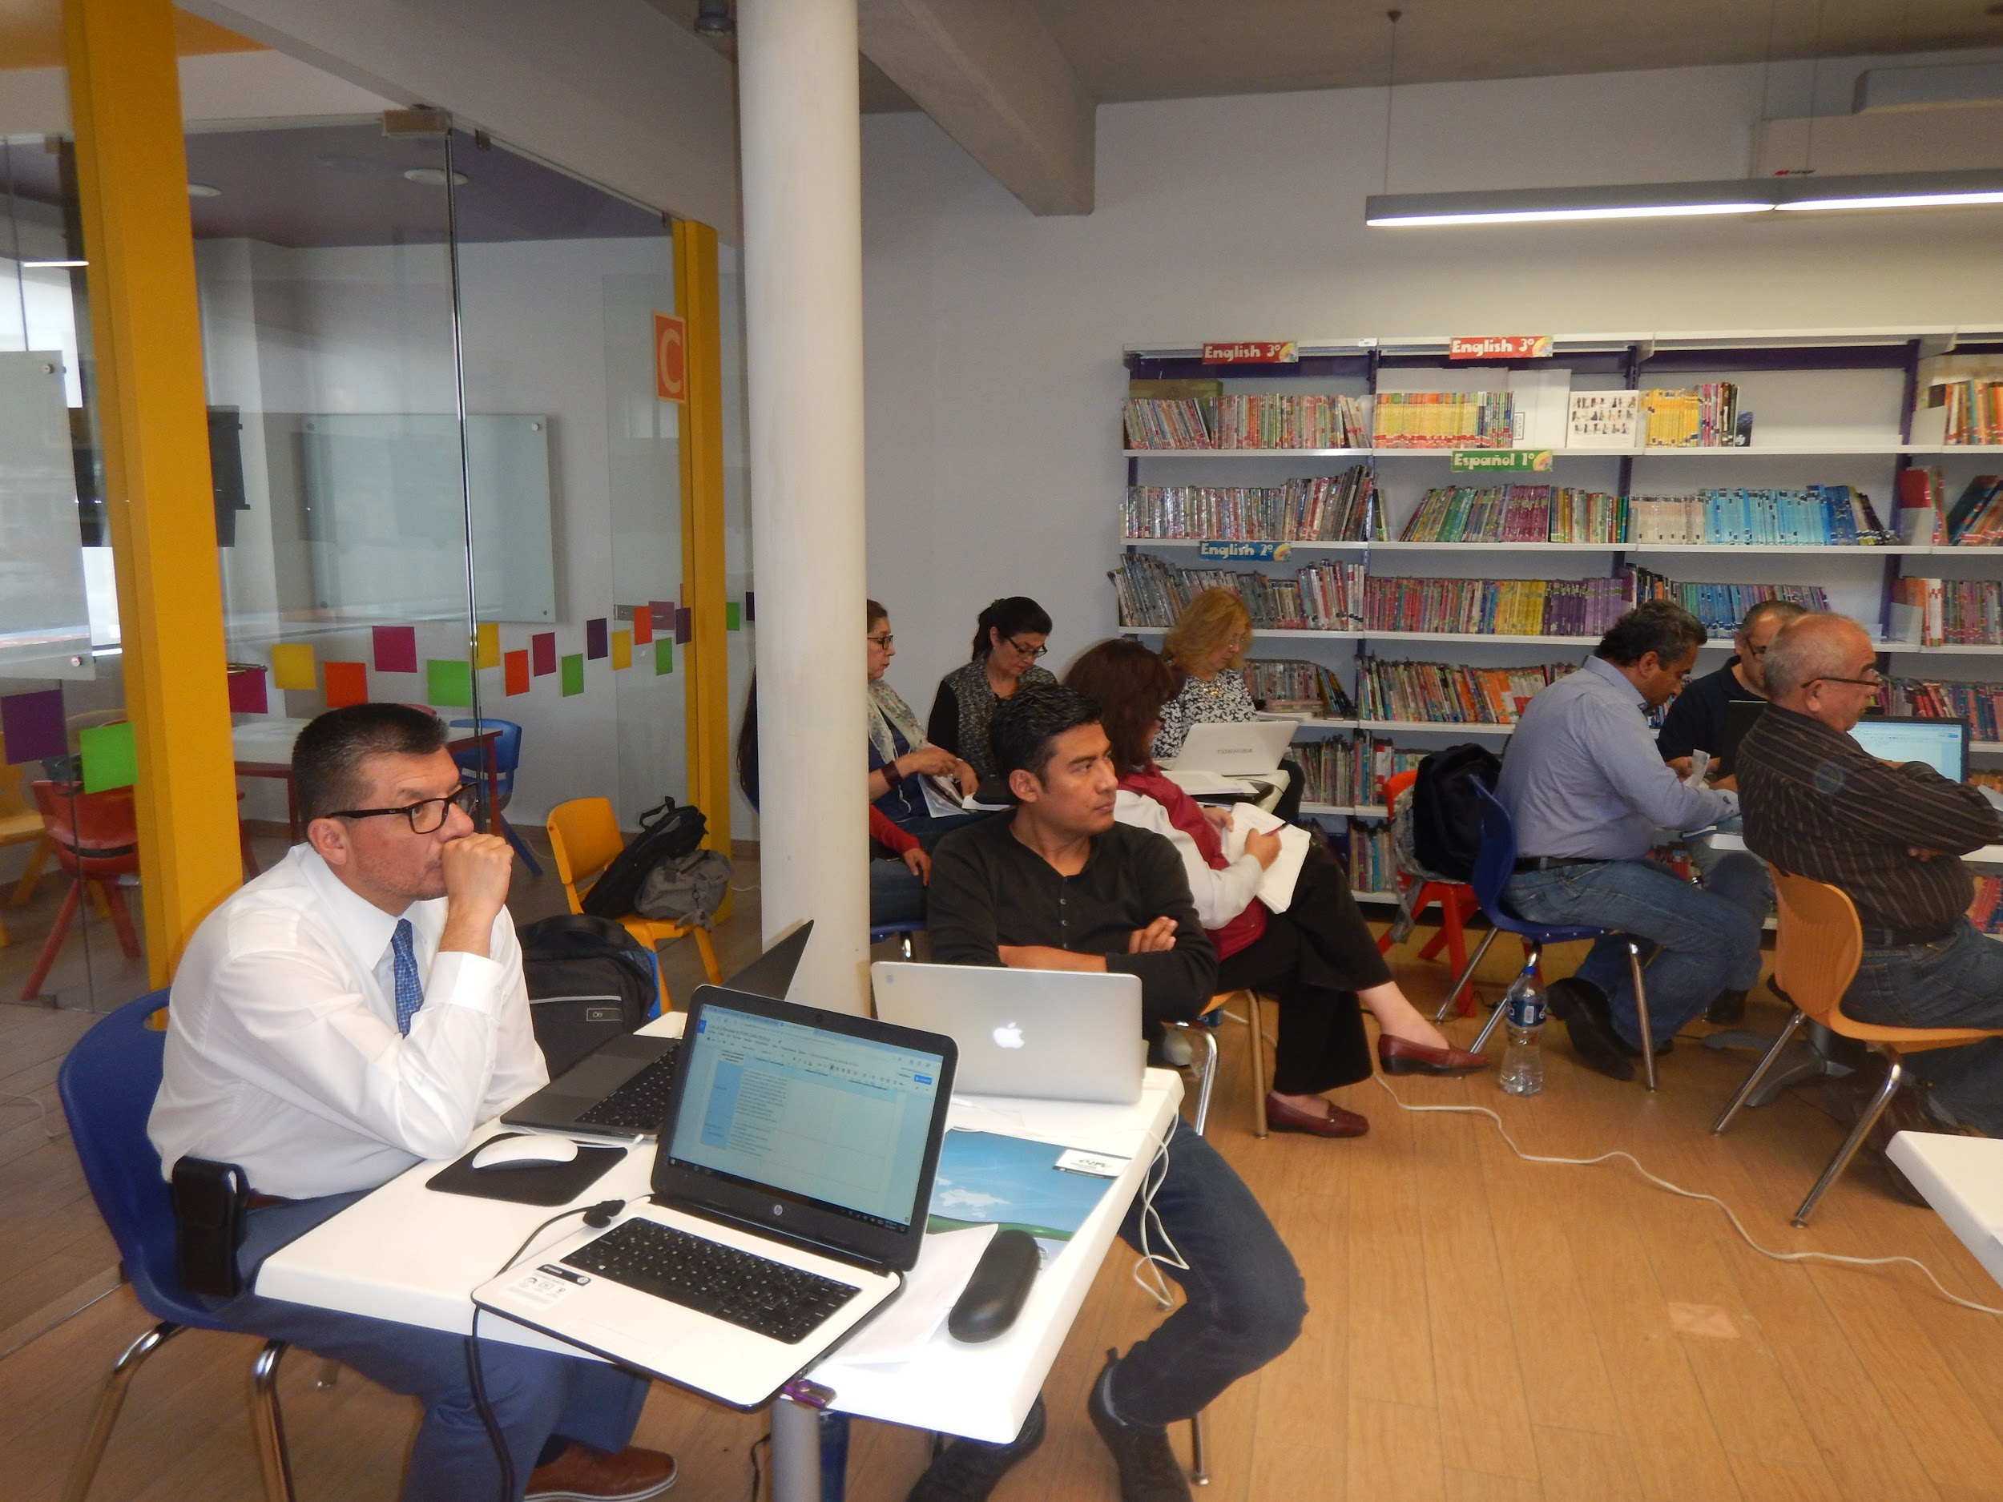

Slide 9
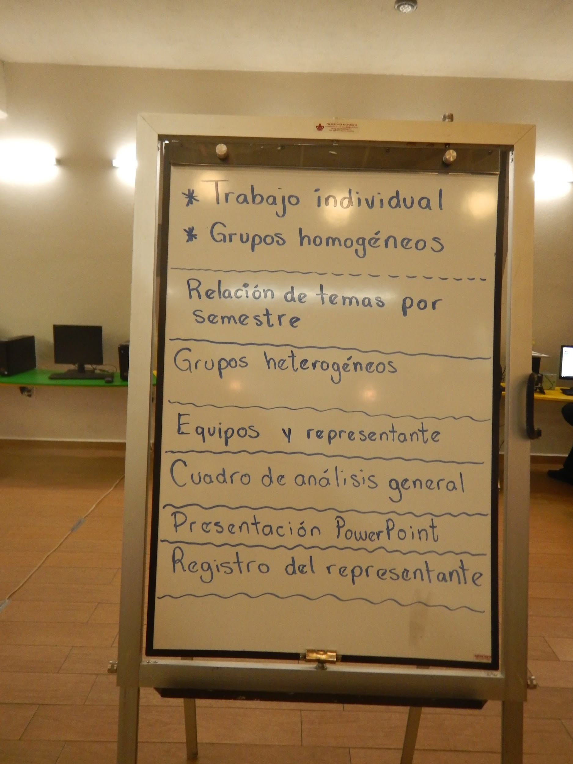

Slide 10
TEMAS DE BACHILLERATO DE 3er SEMESTRE
BIOLOGÍA | TLR | INGLÉS | HISTORIA | MATEMÁTICAS | FÍSICA | TEATRO | TDC | FRANCÉS | CAS
La célula como unidad de los sistemas vivos | Análisis de textos icónico verbales | Global Issues | Introducción metodológica | Solución de sistemas de ecuaciones | Importancia de la Física |  |  | Globalisation | Resultados de Aprendizaje en CAS
Procesos de regulación, conservación y reproducción | Texto argumentativo persuasivo | Social Relationships | México Prehispánico 2500 ac-1521 | Sistemas de Coordenadas y Lugares Geométricos | Mecánica Movimento s |  |  | communications et médias | Los enfoques de la enseñanza y el aprendizaje en el Programa del Diploma
Mecanismos de la herencia La ingeniería genética y sus aplicaciones | Argumentación para demostrar | Communication and Media | Conquista y colonia 1521-1810 | La Recta y su Ecuacion Cartesiana | Leyes de Newton |  |  | La communication et les médias | Experiencias CAS
El origen de los sistemas vivos | Lectura e interpretación del espectáculo teatral | Cultural Diversity | Independencia y origen del Estado Nación Mexicano | La Elipse, la Circunferencia y sus Ecuaciones Cartesianas | Gravitación Universal Energía |  |  | Culture et diversité | Pedagogía del Proyecto

Slide 11
Nombre del portafolio y proyecto
Incidencia de las matemáticas y la física en los mayas.

Slide 12
Incidencia de las matemáticas y la física en los mayas
Observaciones astronómicas
muy precisas
Idearon un sistema de
numeración vigesimal
para medir el tiempo
Mayas
Crearon el cero
Entendían la trayectoria
de los astros
Desarrollaron sistemas
de conteo simplificados
Potenciación de una imagen
en 3 dimensiones
Sistema heliocéntrico
y elíptico
Conocían la vía láctea
Amplio conocimiento de
las constelaciones
Calcularon periodos orbitales
De Venus, Júpiter, Marte y Saturno
Instrumentos para
observar el cielo
Fue a partir del S. XVI con la conquista española, que la cultura maya se hace presente en la occidental.
De las 4 culturas americanas mas importantes: mayas, aztecas, incas y chibolas, la cultura maya fue la
mas extensa en tiempo y por sus avanzados conocimientos en ciencias, arte, arquitectura, artesanía,
astronomía, etc.

Slide 13
CONCLUSIONES GENERALES C.A.I.A.C.

Slide 18
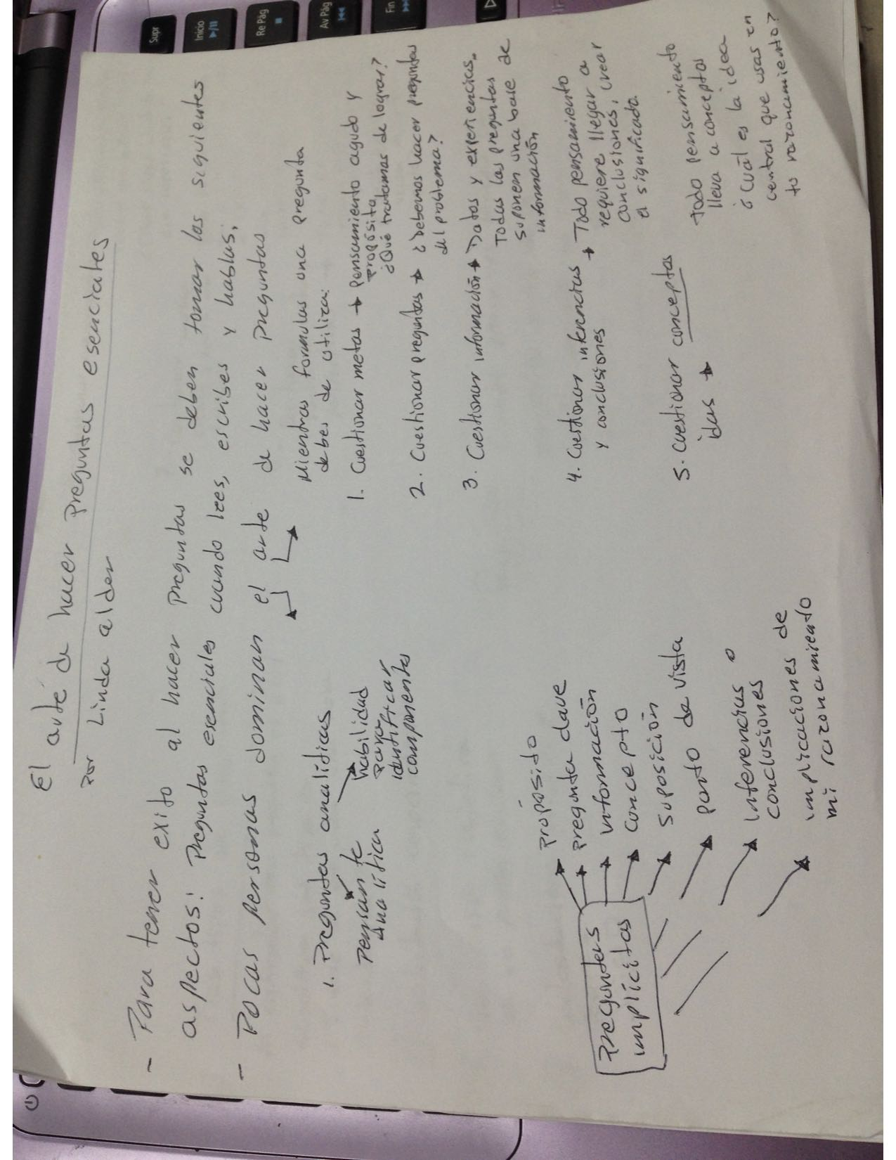
EL ARTE DE HACER PREGUNTAS ESENCIALES
PRODUCTO 4

Slide 19
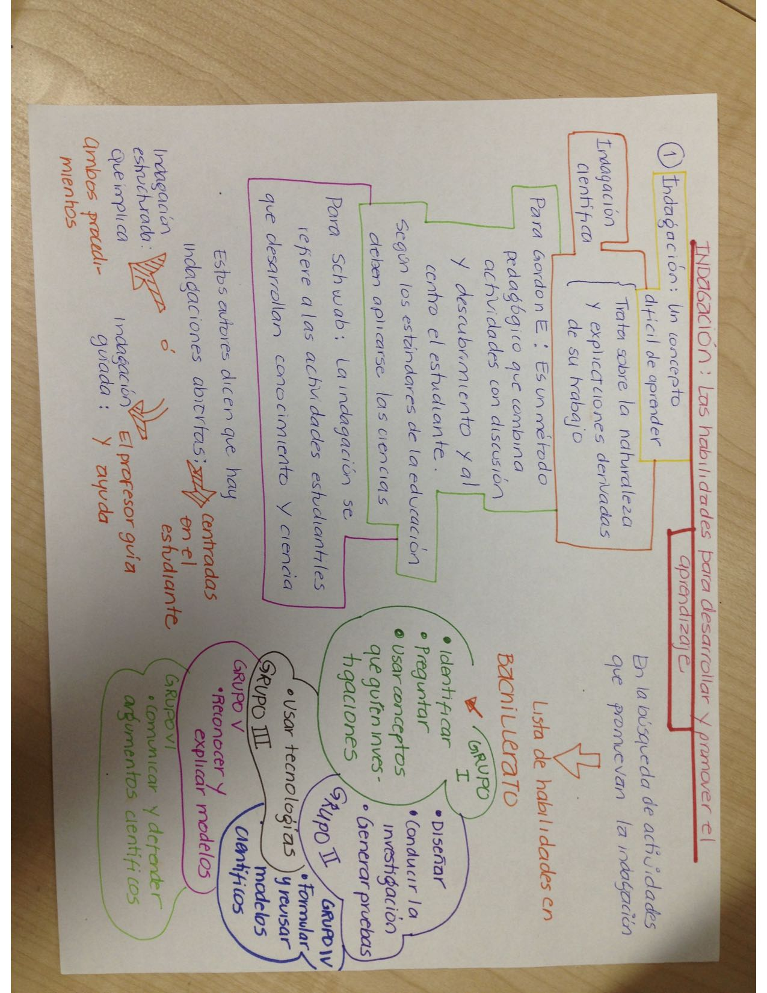
MODELOS DE INDAGACIÓN
PRODUCTO 5

Slide 20
ANALISIS MESA DE EXPERTOS
General
PRODUCTO 6
PLANEACIÓN DE PROYECTOS INTERDISCIPLINARIOS
A qué responde la necesidad de crear proyectos interdisciplinarios como medio de aprendizaje?
A las nuevas formas de apropiarse el conocimiento en el siglo XXI, donde se debe tener una visión socioconstructivista donde el alumno aprenda a generar sus propias respuestas.
Este proceso debe dar respuesta a la educación en un contexto determinado.
permite tener una visión más amplia de la realidad que lo circunda.
Promover el trabajo colaborativo entre maestros y alumnos para lograr la expansión de los conocimientos.
La importancia de desarrollar la autonomía, el pensamiento crítico, nuevas formas de aprender y solucionar problemas.

Slide 21
ANALISIS MESA DE EXPERTOS
PLANEACIÓN DE PROYECTOS INTERDISCIPLINARIOS
Cuáles son los elementos fundamentales para la estructuración y planeación de los proyectos interdisciplinarios?
Compromiso del docente a generar conexiones
Trabajo colaborativo
Trabajo indagativo
Conocer perfectamente su programa y establecer conexiones con otras asignaturas
Reconocer elementos de la realidad que se pueden problematizar, explicar y resolver a través de la interdisciplinariedad
Una adecuada planeación de actividades
Generar estructura para resolver un problema desde diferentes ópticas
Conocer los grandes cuestionamientos, intereses de los jóvenes, estar informados de de noticias actuales
identificar los ejes del proyectos a partir de cuestionamientos que emerjan del mundo actual
Plantear un proyecto cuyos ejes y sentido tengan un resultado significativo en su vida cotidiana
Recuperar el trabajo colegiado

Slide 22
ANALISIS DE MESA DE EXPERTOS PRODUCTO 6 PLANEACIÓN DE PROYECTOS INTERDISCIPLINARIOS
Cuál es “el método” o “los pasos” para acercarse a la Interdisciplinariedad”?
Conocer la propuesta curricular de la asignatura
Identificar la problemática en la que pueda encontrar conexiones con otras asignaturas
pensar en los intereses de los estudiantes
Reconoce la jerarquía de los contenidos
dividir el proyecto en etapas. en cada una, el alumno debe identificar el problema, indagar y aprovechar los espacios que provee su contexto cotidiano para el proceso de aprendizaje (museos, teatros, videotecas, entre otros)

Slide 23
ANALISIS MESA DE EXPERTOS General PRODUCTO 6 PLANEACIÓN DE PROYECTOS INTERDISCIPLINARIOS
Qué características debe de tener el nombre del proyecto interdisciplinario?
Que no sea la respuesta a la pregunta de indagación
Tener presente que producto se obtendrá del proyecto
Que corresponda al producto que se realizará

Slide 24
ANALISIS MESA DE EXPERTOS General PRODUCTO 6 Documentación del proceso
¿Qué se entiende por “Documentación”?
Al registro de los aprendizajes obtenidos por los alumnos
las evidencias obtenidas deben ser claras y objetivas
La evidencia de las conexiones curriculares durante el proceso

Slide 25
ANALISIS MESA DE EXPERTOS General PRODUCTO 6 Documentación del proceso
¿Qué evidencias de documentación concretas se esperan cuando se trabaja de manera interdisciplinaria?
Videograbaciones
Evidencias escritas
Visitas virtuales
Fotos

Slide 26
ANALISIS MESA DE EXPERTOS General PRODUCTO 6 Documentación del proceso
Cuál es la intención de documentar en un proyecto y quién lo debe de hacer?
La documentan tanto los alumnos como el profesor
La intención es evaluar la significación del proyecto en la vida de los estudiantes
Toda la evidencia debe tener un ¿para qué? y debe ser un trabajo colaborativo

Slide 27
ANALISIS MESA DE EXPERTOS General PRODUCTO 6 Gestión de Proyectos interdisciplinarios
¿Qué factores se deben tomar en cuenta para hacer un proyecto? ¿Cómo se deben organizar?
Secuencia curricular clara
Conocimiento de los contenidos de las otras asignaturas
Identificar las àreas los conceptos de cada materia para reconocer a partir de qué contenidos nacerá el proyecto.
Conocer los alcances del proyecto
Que sea un objetivo alcanzable
Organización de los horarios de los profesores involucrados
Llevar un seguimiento de los trabajos realizados
Tener un programa de retroalimentación
Llegar a conclusiones y reflexión de las metas alcanzadas
Que la intención y las habilidades que los alumnos desarrollarán durante el proceso, así como la resolución, innovación o creación que permitirá observarse en el resultado final
Dividirlo en etapas con productos medibles (evaluación formativa o sumativa) y elegir el momento apropiado

Slide 28
ANALISIS MESA DE EXPERTOS General PRODUCTO 6 Gestión de Proyectos interdisciplinarios
Cómo se pueden identificar los puntos de interacción que permitan una indagación, desde situaciones complejas o la problematización?
Tener una visión interdisciplinaria
Establecer el ciclo de indagación
Organizar las habilidades de síntesis y de expresión de la información
Tener una postura abierta dependiendo de los ejes disciplinarios desde donde se abordará el proyecto
promover el pensamiento crítico a través de preguntas

Slide 29
ANALISIS MESA DE EXPERTOS General PRODUCTO 6 Gestión de Proyectos interdisciplinarios
¿ Si se toma en cuenta lo que se hace generalmente, para el trabajo en clase ¿Qué cambios deben hacerse para generar un proyecto interdisciplinario?
En que se estén cumpliendo los objetivos
Establecer un ciclo de corrección y reflexión
Si en el proceso no está favoreciendo el desarrollo de habilidades
Que se estén cumpliendo los tiempos establecidos

Slide 30
ANALISIS MESA DE EXPERTOS General PRODUCTO 6 Gestión de Proyectos interdisciplinarios
¿Cómo beneficia al aprendizaje el trabajo interdisciplinario?
Fortalece los aprendizajes
Fortalece la indagación
Reconoce los recursos que se tienen
Es un proceso del pensamiento crítico
Ayuda a visualizar claramente los conceptos que tendrán significado en la vida del estudiante

Slide 31
ANALISIS MESA DE EXPERTOS General PRODUCTO 6 El desarrollo profesional y la formación docente
¿Qué implicaciones tiene, dentro del esquema de formación docente, el trabajo orientado hacia la interdisciplinariedad?
Salir del esquema del profesor como poseedor del conocimiento
Tomar una postura abierta de aprendizaje
Generar el trabajo colegiado entre docentes y el colaborativo entre estudiantes
Regresar al estudiante autonomía en su aprendizaje

Slide 32
ANALISIS MESA DE EXPERTOS General PRODUCTO 6 El desarrollo profesional y la formación docente
¿Qué dimensiones deben tenerse en cuenta para proyectos interdisciplinarios?
La problemática de la vida real
Conocer los portafolios de evidencias de otras instituciones
Conocer los conceptos para vincularlos entre disciplinas

Slide 33
ESTRUCTURA INICIAL DE PLANEACIÓN RESUMEN PRODUCTO 7 JUSTIFICACIÓN DEL PROYECTO
La violencia intrafamiliar y sus posibles causas y consecuencias sociales.
El entorno económico y social necesarios para el éxito de un negocio.

Slide 34
ESTRUCTURA INICIAL DE PLANEACIÓN RESUMEN PRODUCTO 7 INTENCIÓN
La violencia intrafamiliar es un fenómeno cada vez más recurrente en las familias mexicana. Se trata de encontrar los porqués.
La solución no es inmediata, pero si se puede llevar información a las familias por distintos medios.
El fenómeno social tiene mucho que ver con la educación que se vive en casa, más que por medios externos y por patologías o conductas sociales de origen.

Slide 35
ESTRUCTURA INICIAL DE PLANEACIÓN RESUMEN PRODUCTO 7 OBJETIVO GENERAL DEL PROYECTO
Utilización de medios para poder llevar a la comunidad información acerca del fenómeno en cuestión.
Analizar las distintas conductas sociales, sobre todo aquellas que generan el fenómeno de la violencia.
Establecer los estudios de mercado, estrategias, costos, cuestiones legales, ubicaciones, etc., que hacen diferente a un proyecto de negocios para encaminarse al éxito.

Slide 36
ESTRUCTURA INICIAL DE PLANEACIÓN RESUMEN PRODUCTO 7 DISCIPLINAS INVOLUCRADAS EN EL TRABAJO INTERDISCIPLINARIO
Disciplinas: | Disciplina 1. Contabilidad y gestión administrativa | Disciplina 2. Derecho | Disciplina 3. Psicología
1. Contenidos / Temas involucrados. Temas y contenidos del programa, que se consideran. | Mercadotecnia Planeación Organización Dirección Control | Leyes Reglamentos Licencias y permisos Legislación vigente Jurisprudencia | Gestión Comportamientos Costumbres Preferencias

Slide 37
ESTRUCTURA INICIAL DE PLANEACIÓN RESUMEN PRODUCTO 7 DISCIPLINAS INVOLUCRADAS EN EL TRABAJO INTERDISCIPLINARIO
2. Conceptos clave, trascendentales. Conceptos básicos que surgen del proyecto, permiten la comprensión del mismo y pueden ser transferibles a otros ámbitos. Se consideran parte de un Glosario. | Difusión (publicidad y promoción). Ubicación. Diferenciación. Estrategias. Costos. Gastos. Flujo | Legislación Fuentes Leyes Reglamentos Políticas | Familia Convivencia Comunicación Sociedad Información

Slide 38
ESTRUCTURA INICIAL DE PLANEACIÓN RESUMEN PRODUCTO 7 DISCIPLINAS INVOLUCRADAS EN EL TRABAJO INTERDISCIPLINARIO
3. Objetivos o propósitos alcanzados. | Difusión de información Concientización Comunicación Impacto visual y auditivo | Leyes Trámites Penas Denuncias Permisos | Análisis de comportamientos Encuestas Comportamientos Cultura
4. Evaluación. Productos /evidencias de aprendizaje, que demuestran el avance en el proceso y el logro del objetivo propuesto. | Exposiciones. Mediciones Fotografías Comparativo de costos vs otros negocios | Trámites Licencias Documentos Usos de suelo Reglamentos vecinales | Estadísticos terminales Comportamientos sociales Establecimiento de proyectos en función del tipo de sociedad del entorno. Análisis de preferencias
5. Tipos y herramientas de evaluación.

Slide 39
ESTRUCTURA INICIAL DE PLANEACIÓN RESUMEN PRODUCTO 7 ESQUEMA DEL PROCESO DE CONSTRUCCIÓN DEL PROYECTO POR DISCIPLINAS
1. Preguntar y cuestionar. Preguntas que dirigen la Investigación Interdisciplinaria. | Fenómeno de la violencia intrafamiliar ¿La violencia es un fenómeno que se trae intrínseco o se desarrolla? La violencia en el seno familiar es el reflejo de las frustraciones de los padres Que tanto influyen los medios de comunicaciones en los comportamientos sociales

Slide 40
ESTRUCTURA INICIAL DE PLANEACIÓN RESUMEN PRODUCTO 7 ESQUEMA DEL PROCESO DE CONSTRUCCIÓN DEL PROYECTO POR INTERDISCIPLINARIO
2. Despertar el interés (detonar). Estrategias para involucrar a los estudiantes con la problemática planteada, en el salón de clase. | Análisis de delitos ocasionados por el fenómeno. Análisis patógenos de este tipo de conductas. Implicaciones legales como consecuencia de delitos de este tipo. La violencia intrafamiliar siempre ha existido o es un fenómeno creado. En el caso del emprendimiento, ¿porque fracasan los negocios? Verificación de videos de series como “el socio”

Slide 41
ESTRUCTURA INICIAL DE PLANEACIÓN RESUMEN PRODUCTO 7 ESQUEMA DEL PROCESO DE CONSTRUCCIÓN DEL PROYECTO POR INTERDISCIPLINARIO
3. Recopilar información a través de la investigación. Lo que se investiga. Fuentes que se utilizan. | Libros Internet Revistas Videos Entrevistas | Permisos Leyes Reglamentaciones Usos de suelo Catastros | Libros Videos Documentales sobre conductas sociales Cuestionarios

Slide 42
ESTRUCTURA INICIAL DE PLANEACIÓN RESUMEN PRODUCTO 7 ESQUEMA DEL PROCESO DE CONSTRUCCIÓN DEL PROYECTO POR INTERDISCIPLINARIO
4. Organizar la información. Implica: clasificación de datos obtenidos, análisis de los datos obtenidos, registro de la información. conclusiones por disciplina, conclusiones conjuntas. | Registro de la información. Clasificación de datos obtenidos. Análisis de los datos obtenidos. Conclusiones por disciplina. Conclusiones conjuntas | Registro de la información. Clasificación de datos obtenidos. Análisis de los datos obtenidos. Conclusiones por disciplina. Conclusiones conjuntas | Registro de la información. Clasificación de datos obtenidos. Análisis de los datos obtenidos. Conclusiones por disciplina. Conclusiones conjuntas

Slide 43
ESTRUCTURA INICIAL DE PLANEACIÓN RESUMEN PRODUCTO 7 ESQUEMA DEL PROCESO DE CONSTRUCCIÓN DEL PROYECTO POR INTERDISCIPLINARIO
5. Llegar a conclusiones parciales (por disciplina) útiles para el proyecto, de tal forma que lo aclaran, describen o descifran, (fruto de la reflexión colaborativa de los estudiantes). ¿Cómo se lograron? | Analizando la información recopilada en las diferentes fuentes de información y estadísticos generados. Verificando casos cercanos y relacionándolos con la información obtenida. | . Obteniendo perfiles de delito y en su caso, las sanciones o penas respectivas. Realización de catarsis al respecto. Revisando los códigos penales y civiles | Análisis comunales de conductas sociales. Análisis de delitos ocasionados por este fenómenos, causas y consecuencias. Internet, que tanto influye en la actualidad.

Slide 44
ESTRUCTURA INICIAL DE PLANEACIÓN RESUMEN PRODUCTO 7 ESQUEMA DEL PROCESO DE CONSTRUCCIÓN DEL PROYECTO POR INTERDISCIPLINARIO
6. Conectar. Manera en que las conclusiones de cada disciplina dan respuesta o se vinculan con la pregunta disparadora del proyecto. Estrategia o actividad para lograr que haya conciencia de ello. | La conjunción de las disciplinas genera certeza jurídica y un correcto análisis social, que puede traer grandes beneficios al proyecto o problemática a resolver. La correcta selección de las diferentes fuentes de financiamiento y de los medios de comunicación traerían grandes beneficios.

Slide 45
ESTRUCTURA INICIAL DE PLANEACIÓN RESUMEN PRODUCTO 7 ESQUEMA DEL PROCESO DE CONSTRUCCIÓN DEL PROYECTO POR INTERDISCIPLINARIO
7. Evaluar la información generada. ¿La información obtenida cubre las necesidades para la solución del problema? Propuesta de investigaciones para complementar el proyecto. | Estudios profesionales de mercado para verificar el real impacto de una campaña publicitaria, sus costos, transferencias, límites de difusión, etc. Elaborar y repartir trípticos sencillos que generen una comprensión rápida del fenómeno de la violencia intrafamiliar, sus impactos y consecuencia sociales y legales.

Slide 46
ESTRUCTURA INICIAL DE PLANEACIÓN RESUMEN PRODUCTO 7 DIVISIÓN DEL TIEMPO Y PRESENTACIÓN
Tiempos dedicados al proyecto cada semana. Momentos se destinados al Proyecto. Horas de trabajó dedicadas al trabajo disciplinario. Horas de trabajo dedicadas al trabajo interdisciplinario. | Presentación del proyecto (producto). Características de la presentación. ¿Qué se presenta? ¿Cuándo? ¿Dónde? ¿Con qué? ¿A quién, por qué, para qué?
Los maestros de asignatura dedicaron tiempo completo de sus horas de clase, por separado, las primeras 3 semanas del proyecto con las investigaciones correspondientes a su asignatura y que pertenecen a su programa de estudios. 3 discusiones de una hora cada una en el grupo con un moderador. | Comunicación efectiva en medios de comunicación, eligiendo los más afectivos en función de la zona, el costo, el mercado, el tipo de información, etc. Al no poder difundirse en TV abierta, se utilizó un DVD para que pudiera reproducirse en cada casa. El producto, sería presentado al presidente municipal de la zona para que fuera calificado..

Slide 47
ESTRUCTURA INICIAL DE PLANEACIÓN RESUMEN PRODUCTO 7 DIVISIÓN DEL TIEMPO Y PRESENTACIÓN
1. Aspectos que se evalúan? | 2. Criterios que se utilizan, para evaluar cada aspecto | 3. Herramientas e instrumentos de evaluación que se utilizan.
Estudios de mercado serios. Tipo de encuestas aplicadas. Análisis de conductas sociales. Tipo de producto audiovisual. Impacto social del producto. Tipo de campaña publicitaria. Alta de patrocinadores. | Técnicas estadísticas empleadas. Presentación de resultados. Impacto de campañas en una muestra de individuos. Análisis de costo vs beneficio Reflexión. | Rúbricas. Revisión de expertos en el tema. Presentaciones orales. Tipos de comunicaciones. Conclusiones

Slide 48
Estructura Inicial de Planeación Elaboración del Proyecto (Producto 8)
Incidencia de las matemáticas y la física en los Mayas
Gabriela Andrea León Santiago (Física)
Ana Luz Espinosa de los Monteros de Icaza (Historia) yOscar Millán Xicotencatl__(Matemáticas)

Slide 49
Estructura Inicial de Planeación Elaboración del Proyecto (Producto 8) JUSTIFICACIÓN
Algunos estudios han enfatizado la importancia cultural y económica de los mayas en la historia, y también se les considera como precursores en los avances científicos y tecnológicos. Con bases teóricas vistas desde los aspectos históricos, físicos y matemáticos, se tratara de validar dichos estudios.

Slide 50
Estructura Inicial de Planeación Elaboración del Proyecto (Producto 8) INTENCIÓN
Comprobar que los mayas fueron una civilización con avances tecnológicos basados en conocimientos científicos.
Desde la materia de historia porque los mayas se les considera una civilización avanzada tecnológicamente; desde la materia de física se comprobará que ellos basaron algunos de sus conocimientos en el uso de leyes físicas; y desde matemáticas se comprobará eran avanzados en cálculo, hecho reflejado en la construcción de pirámides

Slide 51
Estructura Inicial de Planeación Elaboración del Proyecto (Producto 8) OBJETIVO GENERAL DEL PROYECTO
La elaboración de un video en la que los alumnos contestarán las preguntas generadoras y harán una reflexión de 3 minutos sobre ¿Cómo y por qué los mayas construyeron las pirámides?

Slide 52
Estructura Inicial de Planeación Elaboración del Proyecto (Producto 8) DISCIPLINAS INVOLUCRADAS EN EL TRABAJO INTERDISCIPLINARIO
Disciplinas: | Disciplina 1. _______Historia__________ | Disciplina 2. __________Matemáticas____ | Disciplina 3. ____Física_________
1. Contenidos/Temas Involucrados del programa, que se consideran. | Unidad 1.- Los proyectos de desarrollo económico ante los retos internos y la economía mundial. De la economía novohispana a los primeros intentos de desarrollo económico independiente.. De la economía en el México Antiguo a la inserción en el mercado mundial bajo el dominio español. b) Las iniciativas para la construcción de un sistema colonial. | Unidad 1.- Pensamiento geométrico para visualizar y argumentar. 1.1 Los elementos geométricos. a) Los objetos geométricos básicos: el punto, el segmento, la recta y el ángulo. 1.2. Congruencia a) Segmentos proporcionales 1.3 El círculo y el número a) EL problema histórico del cálculo del perímetro y el área del círculo b) Rectas y segmentos notables c) Ángulos y segmentos de arco d) Sectores 1.4. El triángulo y su geometría a) sus puntos y rectas notables b) El teorema de Pitágoras. c) Leyes de senos y consenso | Unidad 1.- Mecánica 1.1 Medición 1.2 Medición de diferentes magnitudes con métodos directos e indirectos 1.3 Sistemas de vectores concurrentes 1.4 Leyes de Newton 1.5 1a. Ley de Newton 1.6 2a. Ley de Newton 1.7 3a. Ley de Newton

Slide 53
Estructura Inicial de Planeación Elaboración del Proyecto (Producto 8) DISCIPLINAS INVOLUCRADAS EN EL TRABAJO INTERDISCIPLINARIO
2. Conceptos clave, Trascendentales. Conceptos básicos que surgen del proyecto, permiten la comprensión del mismo y pueden ser transferibles a otros ámbitos. Se consideran parte de un Glosario. | Perspectiva Cultura Ideología Tiempo Espacio Patrones | Perspectiva Cultura Modelos Patrones | Fuerza Masa Gravedad 4a. Ley de Newton Energía

Slide 54
Estructura Inicial de Planeación Elaboración del Proyecto (Producto 8) DISCIPLINAS INVOLUCRADAS EN EL TRABAJO INTERDISCIPLINARIO
Objetivos o propósitos a alcanzar. | Constatar los proyectos con una idea del pensamiento, conocimiento y construcción de la cultura Maya. Para así poder conocer los alcances científicos de los pueblos mesoamericanos. | Alcanzar las habilidades que permitan un mayor razonamiento sobre la geometría y resolución de problemas con la arquitectura de otros tiempos y culturas para favorecer el razonamiento de las matemáticas. | Ampliar la experiencia cognitiva mediante el uso del cálculo y Leyes científicas para comprobar y experimentar con problemas en objetos que por lo general no tenemos pensado tal posibilidad. Una cultura histórica y en su propio momento.

Slide 55
Estructura Inicial de Planeación Elaboración del Proyecto (Producto 8) DISCIPLINAS INVOLUCRADAS EN EL TRABAJO INTERDISCIPLINARIO
4. Evaluación. Productos /evidencias de aprendizaje para demostrar el avance del proceso y el logro del objetivo Propuesto. | Deberán identificar la época de realización del proyecto. Seleccionar la pirámide Realizar investigaciones Tareas Pensamiento crítico Conclusiones Y razonamiento | Elegir la pirámide a estudiar. Investigación del período. Análisis Resolución del problema Conclusiones Y razonamiento crítico | Entender el período que se estudiará. Las aportaciones científicas de los Mayas. Elegir una pirámide Elaborar el problema Llegar a conclusiones Carácter crítico del trabajo

Slide 56
Estructura Inicial de Planeación Elaboración del Proyecto (Producto 8) DISCIPLINAS INVOLUCRADAS EN EL TRABAJO INTERDISCIPLINARIO
5. Tipos y herramientas de evaluación. | Investigación Calidad del trabajo Presentación Conclusiones | Investigación Análisis Fundamentación y planteamiento Resultados | Grado de investigación Resolución del problema Presentación Calidad del trabajo

Slide 57
Estructura Inicial de Planeación Elaboración del Proyecto (Producto 8) ESQUEMA DEL PROCESO DE CONSTRUCCIÓN DEL PROYECTO POR DISCIPLINAS
1. Preguntar y cuestionar. Preguntas para dirigir la Investigación Interdisciplinaria. | ¿Por qué a los mayas se les considera una civilización avanzada tecnológicamente? ¿Qué hacían ellos en materia de física? ¿Cómo podemos entender las matemáticas del tiempo de los mayas a las matemáticas actuales? ¿Qué importancia tiene la cultura maya hasta el día de hoy para nuestro país y el mundo? ¿Qué favoreció que esta cultura participara en ciencia? ¿El cálculo y las matemáticas como identificador de problemas en tiempos prehispánicos? ¿Las pirámides mayas pueden aún hoy a portar a la ciencia más allá de su tiempo?

Slide 58
Estructura Inicial de Planeación Elaboración del Proyecto (Producto 8) ESQUEMA DEL PROCESO DE CONSTRUCCIÓN DEL PROYECTO POR DISCIPLINAS
2. Despertar el interés (detonar). Estrategias para involucrar a los estudiantes con la problemática planteada, en el salón de clase | Mostraremos imágenes de una pirámide con signos matemáticos, de física y cuestionamientos históricos sin dar mayor explicación para que ellos identifiquen que se va a plantear en clase. Con esas imágenes más la pregunta ¿Cómo interpretamos al mundo maya desde una visión matemática, de física e Historia a la vez? Para ello deberán visitar museos donde haya pirámides y se hable de los mayas para que puedan recrear el entorno en su contexto histórico, científico y natural.

Slide 59
Estructura Inicial de Planeación Elaboración del Proyecto (Producto 8) ESQUEMA DEL PROCESO DE CONSTRUCCIÓN DEL PROYECTO POR DISCIPLINAS
3. Recopilar información a través de la investigación. Propuestas a investigar y sus fuentes. | Museos Observaciones directas, Análisis de textos y obras de investigación de la ciencia en la época prehispánica. | Análisis del objeto a estudiar. Resolución de problemas. Indagación Uso de matemáticas. | Observación del objeto. Análisis de las dimensiones El uso científico y metodología Peso de la estructura La masa de esta

Slide 60
Estructura Inicial de Planeación Elaboración del Proyecto (Producto 8) ESQUEMA DEL PROCESO DE CONSTRUCCIÓN DEL PROYECTO POR DISCIPLINAS
4. Organizar la información. Implica: clasificación de datos obtenidos, análisis de los datos obtenidos, registro de la información. conclusiones por disciplina, conclusiones conjuntas. | Análisis de datos Observación y conjeturas de la información Uso de herramientas Uso de tecnología Síntesis de información | Análisis de datos Selección y respuestas de la elaboración de las matemáticas Registros informáticos Presentación del proyecto Calidad del proyecto | Análisis del uso de la física. Importancia del tipo de información. Registros informativos Presentación del proyecto Calidad de la presentación.

Slide 61
Estructura Inicial de Planeación Elaboración del Proyecto (Producto 8) ESQUEMA DEL PROCESO DE CONSTRUCCIÓN DEL PROYECTO POR DISCIPLINAS
5. Llegar a conclusiones parciales (por disciplina). Preguntas útiles para el proyecto, de tal forma que lo aclaren, describan o descifren (para la reflexión colaborativa de los estudiantes). ¿Cómo se lograrán? | Antes de realizar su proyecto final, van a realizar un reporte de su investigación. Hará además un análisis histórico del propio contexto histórico de los mayas para poder identificar las aportaciones científicas aportadas por esta cultura. Así por etapas presentarán avances hasta llegar a la presentación final. | Redactar el avance de la investigación prehispánica para plasmarla hacia las habilidades matemáticas. Además de mostrar la resolución de problemas. La colaboración grupal y los avances sobre el proyecto. s | El proyecto pretende invitar a los alumnos a la reflexión sobre las aportaciones científicas de los mayas en la ciencia Por lo que deberán mostrar sus análisis de medidas y masa. Presentarán sus avances, darán una explicación de ellos, para resolver los problemas del proyecto antes de su presentación.

Slide 62
Estructura Inicial de Planeación Elaboración del Proyecto (Producto 8) ESQUEMA DEL PROCESO DE CONSTRUCCIÓN DEL PROYECTO POR DISCIPLINAS
6. Conectar. ¿De qué manera las conclusiones de cada disciplina se vincularán, para dar respuesta a la pregunta disparadora del proyecto? ¿Cuál será la estrategia o actividad que se utilizará para lograr que haya conciencia de ello? | Reflexionamos sobre la importancia de generar un documento o actividad que permita que los alumnos den una respuesta clara a la pregunta generadora del proyecto. Detectamos áreas de oportunidad en este tema. Los alumnos harán una presentación a la mitad del proyecto para mostrar sus avances, propuestas y conclusiones (si es que las tienen). Mediante una mesa redonda entre todos podemos ir dando propuestas a cada grupo para llegar a la pregunta generadora. De tal forma que los profesores involucrados podremos evaluar los avances y alcances investigados.

Slide 63
Estructura Inicial de Planeación Elaboración del Proyecto (Producto 8) ESQUEMA DEL PROCESO DE CONSTRUCCIÓN DEL PROYECTO POR DISCIPLINAS
7. Evaluar la información generada. ¿Qué otras investigaciones o asignaturas se pueden proponer para complementar el proyecto? | Los alumnos lograran evaluar la información generada por medio de discusiones dentro del salón de clases y la validación por parte de los profesores. Reflexionaremos sobre la importancia de contar con fuentes fiables para llevar a cabo el proyecto, así como el apoyo de otros profesores para poder evaluar la claridad de los trabajos realizados.

Slide 64
Estructura Inicial de Planeación Elaboración del Proyecto (Producto 8) TIEMPOS QUE SE DEDICARÁN AL PROYECTO CADA SEMANA
¿Cuántas horas se trabajarán de manera Disciplinaria ? | 2. ¿Cuántas horas se trabajarán de manera interdisciplinaria?
Los proyectos que analizaremos se harán en las hora de clases, probablemente también se deba invertir tiempo fuera del colegio. Calculamos Hora a la semana para las tres materias. | Se calcula que unas 4 horas pueden favorecer el desarrollo del proyecto para coordinar de mejor forma las actividades de los alumnos.

Slide 65
Estructura Inicial de Planeación Elaboración del Proyecto (Producto 8) PRESENTACIÓN DEL PROYECTO
¿Qué se presentará? 2. ¿Cuándo? 3. ¿Cómo? 4. ¿Dónde? 4. ¿Con qué? 5. ¿A quién, por qué y para qué?
Los alumnos presentarán un video donde muestre las imágenes de la pirámide elegida por cada grupo. En el que explicará los aspectos históricos de la cultura Maya, y el análisis matemáticos y de física en las que explicarán la importancia de las estas en la vida científica de esta civilización y sus aportaciones. Esto en el primer semestre en las que darán los resultados de su investigación frente a grupo con un promedio de tiempo de 5 minutos y serán evaluados con una rúbrica para su calificación final. .

Slide 66
Estructura Inicial de Planeación Elaboración del Proyecto (Producto 8) EVALUACIÓN DEL PROYECTO
1. ¿Qué aspectos se evaluarán? | 2. ¿Cuáles son los criterios que se utilizarán para evaluar cada aspecto? | 3. Herramientas e instrumentos de evaluación que se utilizarán.
Análisis de los problemas de matemáticas y física Investigación con hechos históricos Capacidad de síntesis Enfoque analítico Conclusiones Enfoque del tema Y Calidad de la información Y la presentación Así como la búsqueda y selección de información en distintos medios. Resumen y síntesis de información. Correlacionar información de distinta índole. Organización y presentación de la información. Desarrollo de actitudes colaborativas. | En los proyectos que analizamos se evalúan aspectos como el trabajo escrito, la presentación final y la viabilidad del proyecto. Entramos en un debate sobre los criterios que serían necesarios para poder evaluar los conceptos clave. Además de calificar el contenido se abordó́ de manera integrada por las tres disciplinas. Se evaluará el trabajo de manera conjunta, aunque cada profesor revisará los conceptos específicos de su disciplina. El valor total del trabajo se contempló́ como parte de la evaluación de la unidad correspondiente, otorgándosele un valor del 40% de la calificación. | Los equipos después de entregar el trabajo escrito harán una presentación oral frente a los profesores involucrados e invitados, en donde se retroalimentó la consistencia de los elementos teóricos y procedimentales utilizados en su proyecto. La reflexión central se hará con relación a la importancia de la integración de las disciplinas en la solución del problema, en este caso, cómo las matemáticas y la física formaron parte de las aportaciones de la cultura Maya.

Slide 67
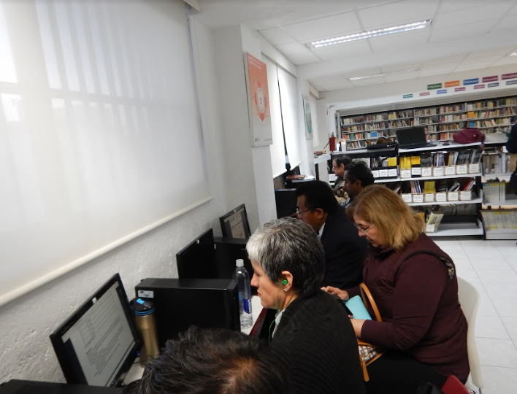
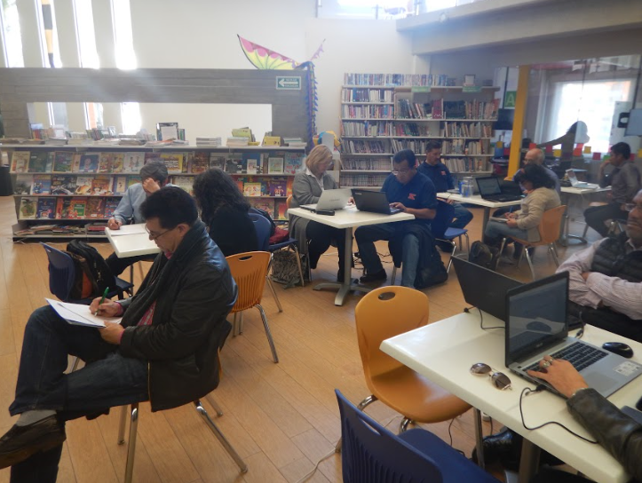
Producto 9 Evidencias fotográficas

Slide 68
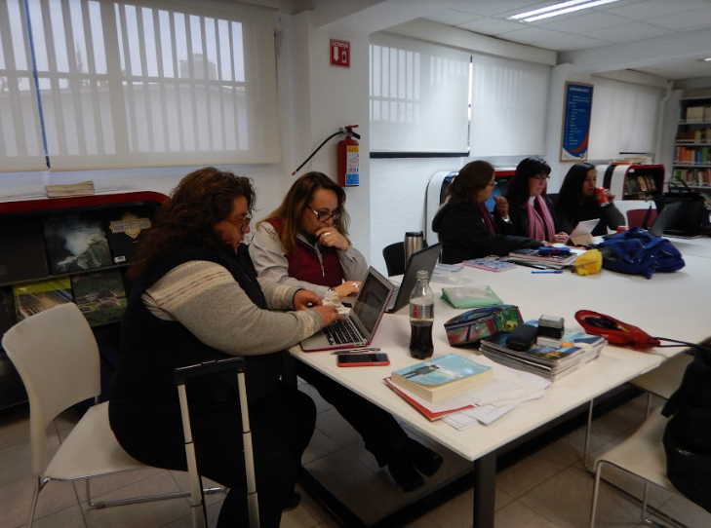
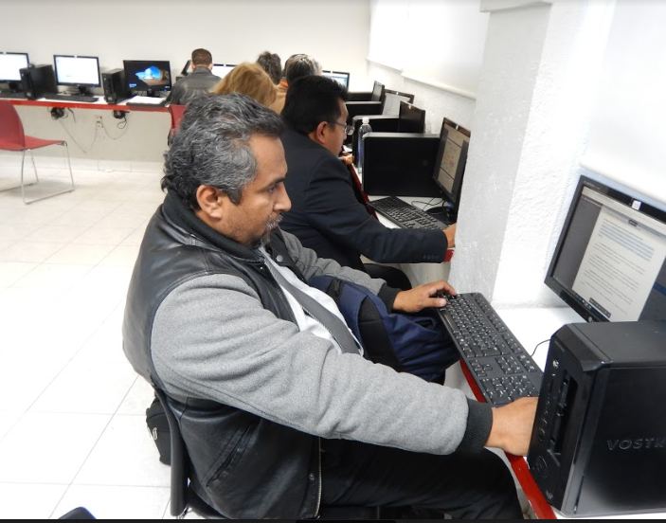
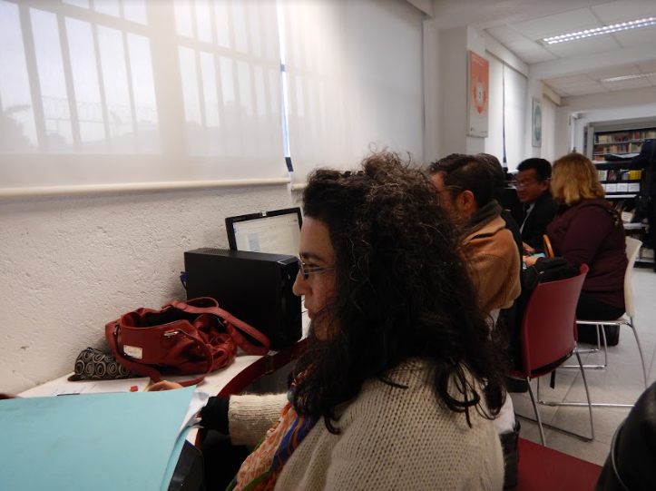
Producto 9 Evidencias fotográficas

Slide 69
Producto 10

Slide 70
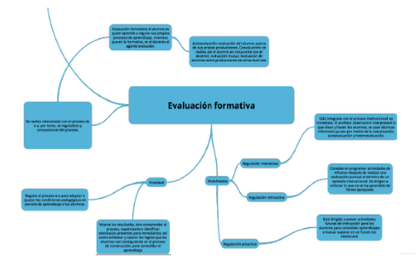
Producto 10

Slide 71
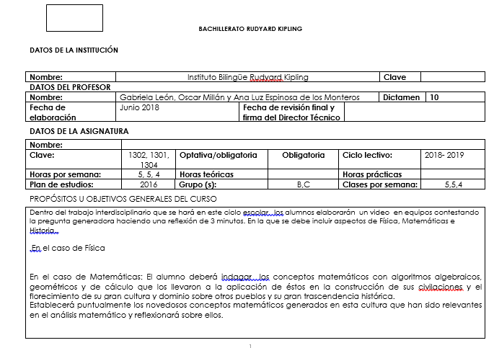
Producto 11 y 12

Slide 72
Producto 11 y 12

Slide 73
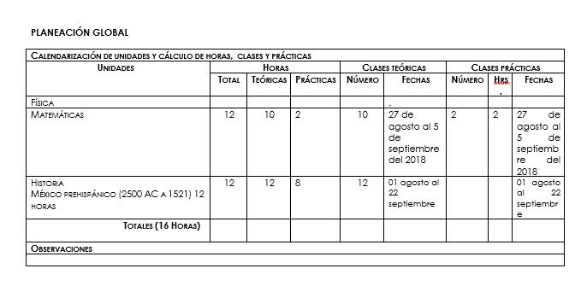
Producto 11 y 12

Slide 74
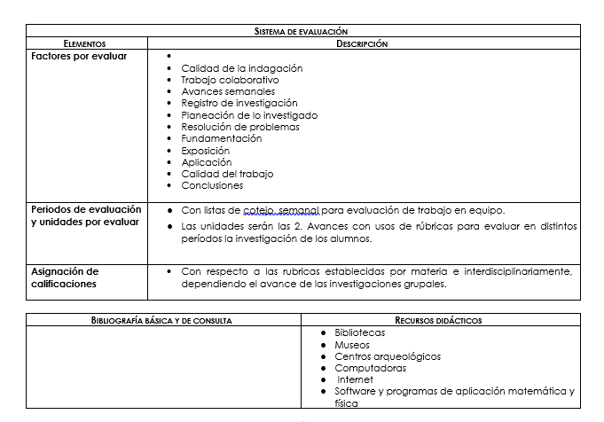
Producto 11 y 12

Slide 75
Producto 11 y 12

Slide 76
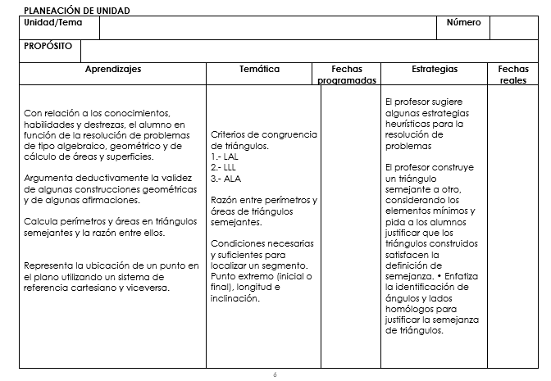
Producto 11 y 12

Slide 77
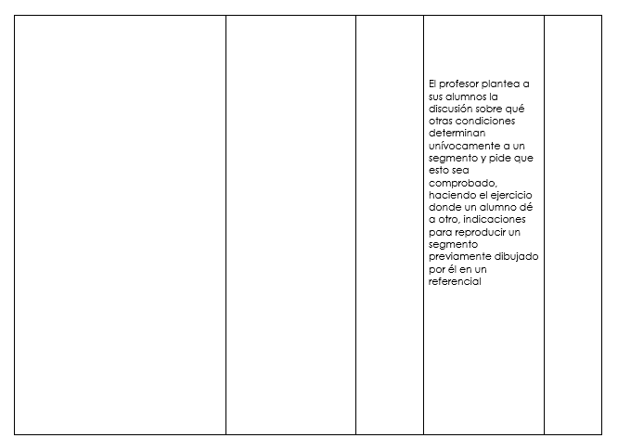
Producto 11 y 12

Slide 78
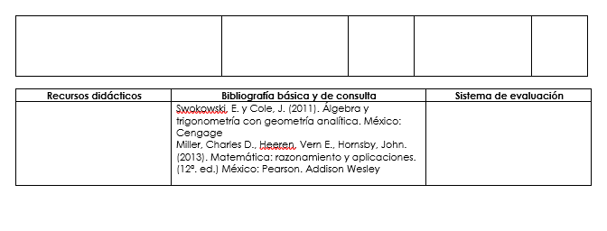
Producto 11 y 12

Slide 79
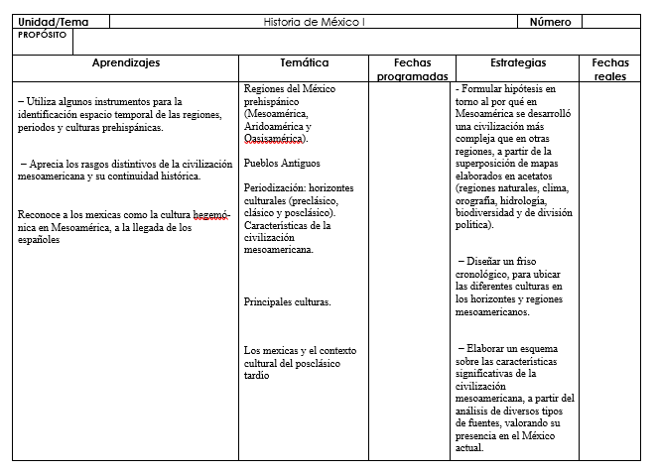
Producto 11 y 12

Slide 80
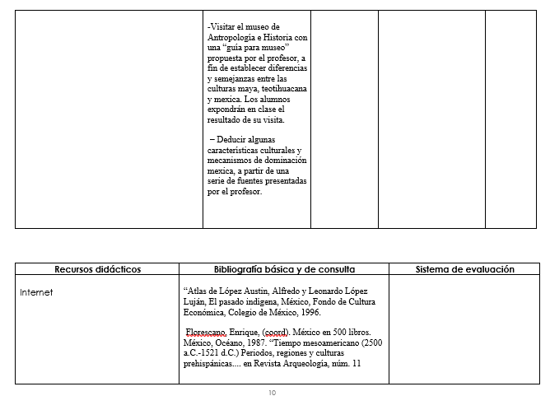
Producto 11 y 12

Slide 81
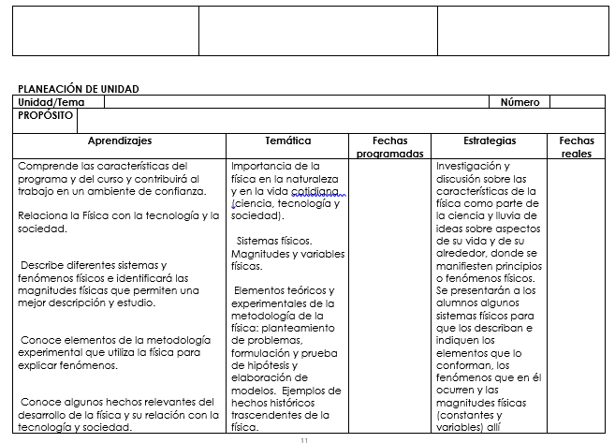
Producto 11 y 12

Slide 82
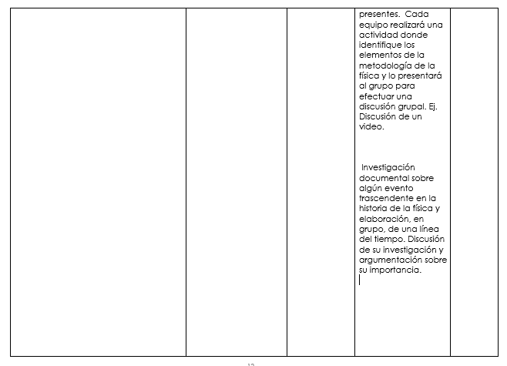
Producto 11 y 12

Slide 83
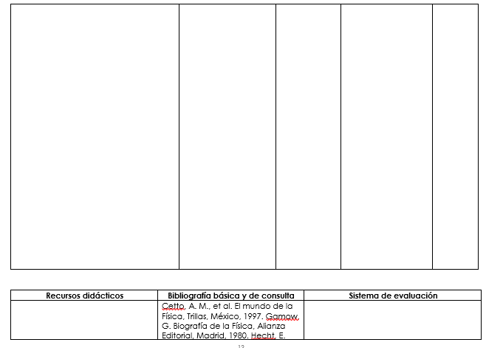
Producto 11 y 12

Slide 84
Producto 11 y 12

Slide 85
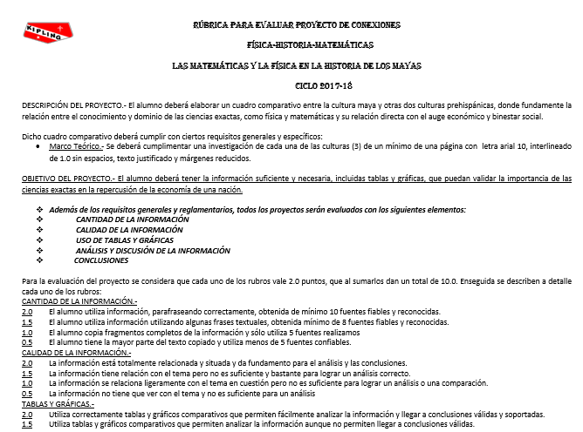
Producto 13

Slide 86
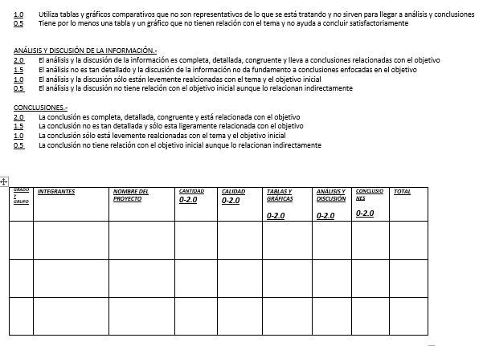
Producto 13

